Slide 1
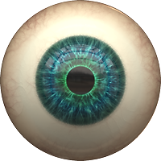
Světlo, oko a mozek
Ekologická konference

Slide 2
Obsah
Zrak a podstata lidského vidění
Optické klamy a paradoxy
Slepá skvrna

Slide 3
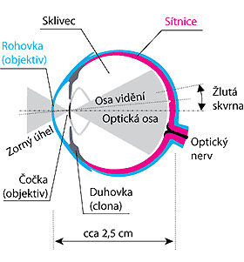
Podstata lidského vidění

Slide 4
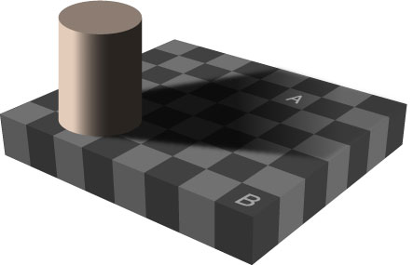
Optické klamy a paradoxy

Slide 5
Optické klamy a paradoxy

Slide 6
Optické klamy a paradoxy
Hermanova mřížka

Slide 7
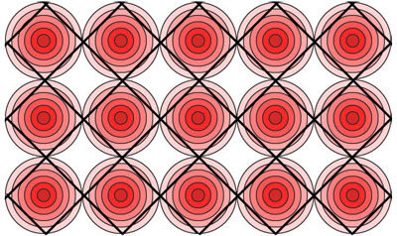
Optické klamy a paradoxy

Slide 8
Optické klamy a paradoxy

Slide 9
Optické klamy a paradoxy
https://www.youtube.com/watch?v=bgTbvyKyPCE
(0:40 – 1:50)

Slide 10
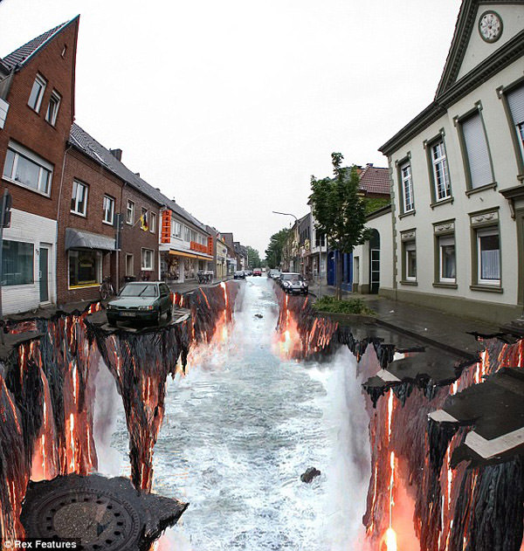
Optické klamy a paradoxy

Slide 11
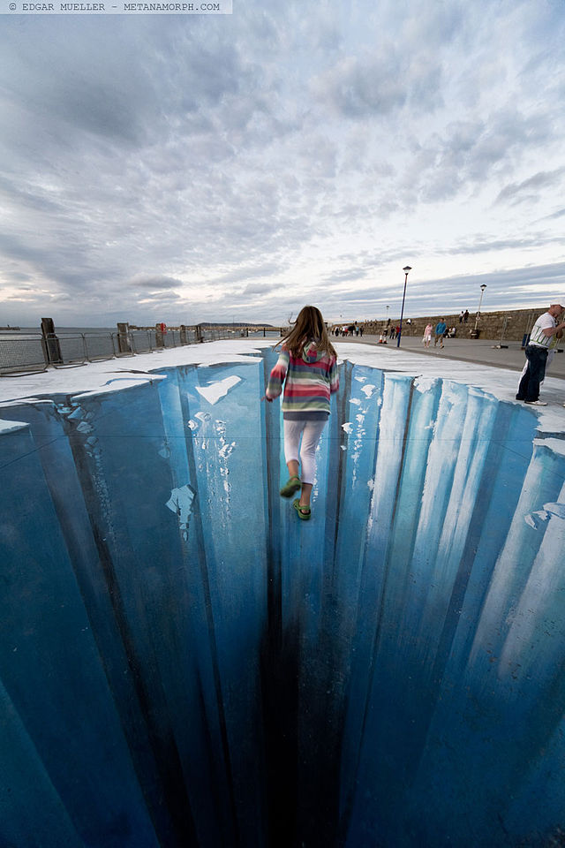
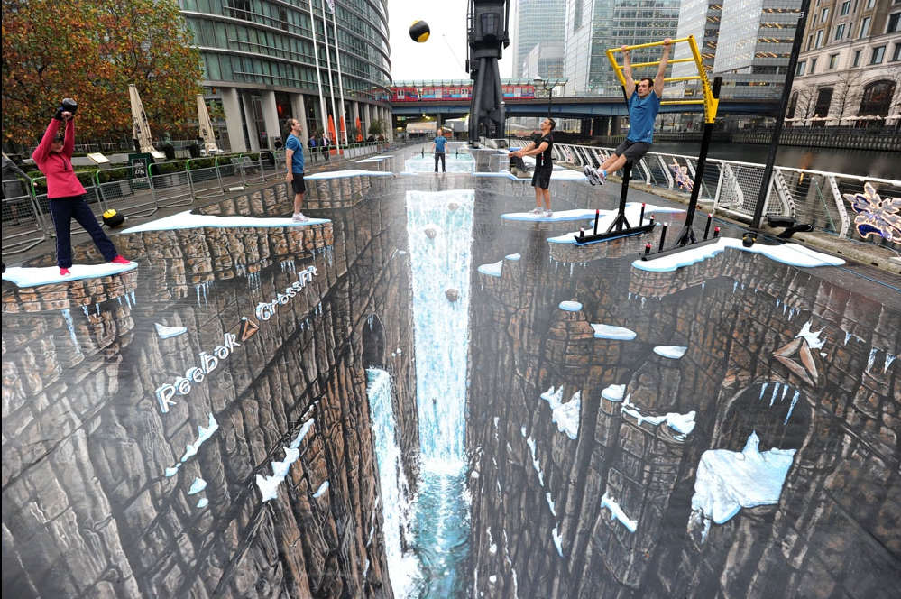
Optické klamy a paradoxy

Slide 12
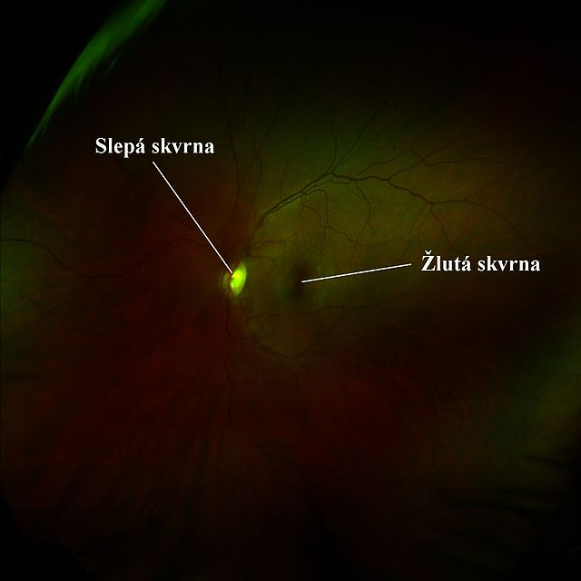
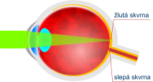
Slepá skvrna

Slide 13
Děkuji za pozornost
Radek Rievaj

